Slide 1
UNIVERSIDAD AUTÓNOMA DEL ESTADO DE HIDALGO · DOCTORADO EN CIENCIAS COMPUTACIONALES
Seminario de Tesis III
Sistema Neuroadaptativo para Entrenamiento en Cirugía Robótica
Estimación y regulación de carga cognitiva mediante EEG, IA y realidad virtual háptica
Estado del proyecto — Año 2 en curso
M. Eng. Edgar Rafael Hernández Ríos
Director: Dr. Omar Arturo Domínguez Ramírez (UAEH)
Co-director: Dr. Christian Peñaloza — Mirai Innovation Research Institute, Osaka
Agosto 2026
Notes:
Continuación del Seminario II (junio 2026). En esa sesión el sistema estaba validado solo en su capa de estimación (índice CLI). Hoy presento tres bloques nuevos: el módulo de IA con validación honesta, la plataforma VR de sutura robótica con háptica, y el controlador de bucle cerrado ya medido.

Slide 2
RESUMEN EJECUTIVO
De junio a hoy: qué cambió en el proyecto
1
El estimador se rehízo
con evaluación honesta
2
La plataforma VR quirúrgica
ya existe y es háptica
3
El bucle cerrado está
implementado y medido
Nuevo pipeline LOSO con calibración por sujeto sobre 51 sujetos (2 datasets públicos).
0.82 / 0.76 de exactitud reposo–tarea, transfiriendo entre hardware distinto.
Se documenta también lo que no funciona: el nivel intermedio no es una clase.
Entrenador de sutura tipo da Vinci en Unity 6 / OpenXR / Quest 3.
5 ejercicios, teleoperación con pivote en trócar y escalado de movimiento.
Fuerza real con 3D Systems Touch (OpenHaptics), hasta 3.3 N.
Controlador de dificultad EEG→VR con guardas anti-oscilación.
Evaluado en software-in-the-loop con 5,369 ventanas reales de 15 sujetos.
Latencia de cómputo: 16 ms sobre un stride de 2 s (0.8 %).
Consecuencia para la tesis: los tres bloques del sistema (B1–B8) ya existen como software funcional. Lo que falta no es construir, sino cerrar el lazo con un usuario real puesto el EEG y re-adquirir datos propios con tasa de muestreo válida.
Seminario de Tesis III · E. Rafael Hernández Ríos · Agosto 2026
1
Notes:
Tres avances desde el Seminario II. El mensaje de fondo: pasamos de 'tenemos un índice validado' a 'tenemos el sistema completo instrumentado y medido en simulación'.

Slide 3
RECORDATORIO
Arquitectura del sistema: estado por bloque
¿Cómo diseñar una consola de entrenamiento que, mediante EEG e IA, detecte la carga cognitiva y modifique en tiempo real el entorno VR para optimizar el aprendizaje quirúrgico?
B1
Adquisición EEG
AURA 8 canales · LSL
Operativo
B2
Procesamiento y features
Ventanas 4 s / stride 2 s · 1–40 Hz · 218 features
Operativo
B3
Estado cognitivo (IA)
LOSO + calibración · ordinal + jerárquico 3 zonas
Validado
B4
Entorno VR adaptativo
Unity 6 · Quest 3 · 5 ejercicios de sutura
Construido
B5
Feedback multisensorial
Visual / auditivo / vibrotáctil
Construido
B6
Consola háptica
3D Systems Touch · OpenHaptics · 3.3 N
Integrado
B7
Usuario
Experimento con residentes/estudiantes
Pendiente
B8
Registro y métricas
Telemetría 20 Hz + traza del controlador
Operativo
Seminario de Tesis III · E. Rafael Hernández Ríos · Agosto 2026
2
Notes:
El único bloque que sigue abierto es B7: la validación con usuarios. Todo lo demás pasó de diseño a implementación durante el Año 1–2.

Slide 4
AVANCE 1 · IA COGNITIVA
Módulo B3: un estimador que sobreviva al despliegue
El problema con la literatura
Nuestro protocolo
Se reportan 95–99 % de exactitud mezclando ventanas del mismo sujeto.
No se separa el dato de calibración del de prueba.
Casi nunca se dice cuántos electrodos hacen falta.
Calibración por sujeto: z-score contra su propio reposo (tarar la báscula).
LOSO con la ventana de calibración estrictamente reservada.
Features con base fisiológica; se eliminan las asimetrías frontales (miden emoción).
Aritmética / Stroop
PhysioNet eegmat
51 sujetos
15 sujetos · OpenBCI 8 ch · 250 Hz · 4 niveles de demanda
36 sujetos · 10–20 completo, 19 ch · 500 Hz · réplica en otro hardware
evaluados con el mismo pipeline, sin ver nunca al sujeto de prueba
Posicionamiento: no es un clasificador nuevo, es un estudio de protocolo — la calibración por sujeto, y no el modelo, es la palanca dominante.
Seminario de Tesis III · E. Rafael Hernández Ríos · Agosto 2026
3
Notes:
Este es el cambio metodológico más importante del año: dejamos de comparar contra números inflados de la literatura y montamos un protocolo que se puede defender ante un revisor.

Slide 5
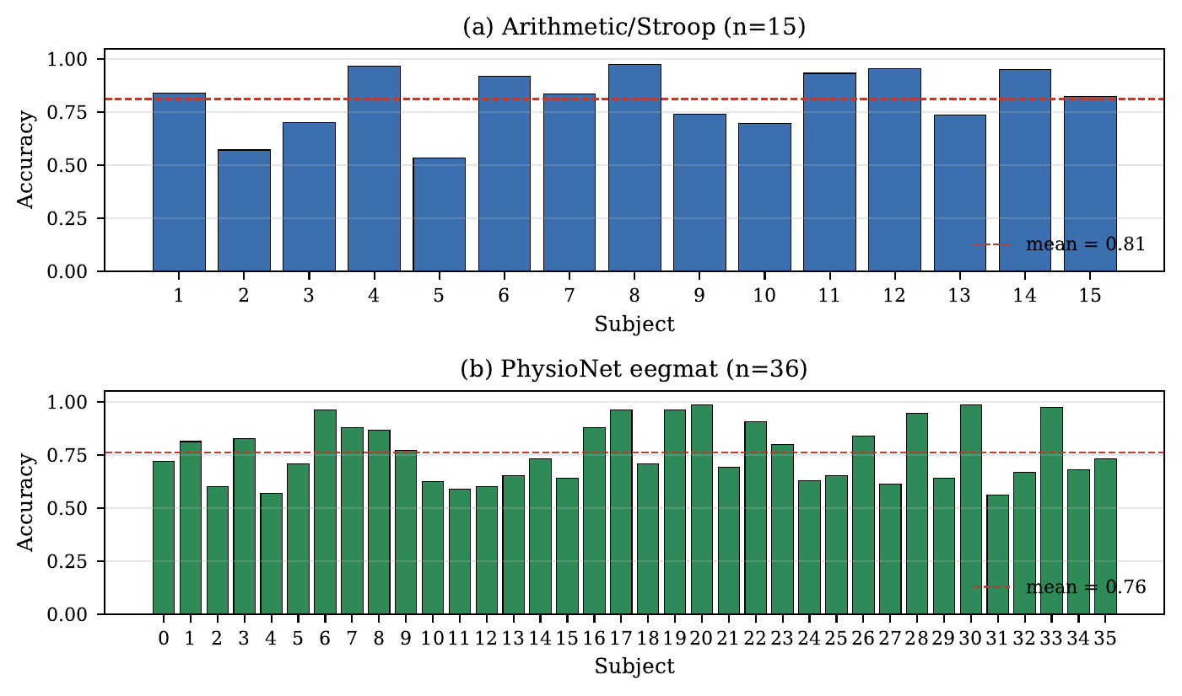
RESULTADOS · REPOSO VS TAREA
La calibración por sujeto es la palanca dominante
Configuración
Exactitud
F1 macro
Recall reposo
Split por archivo (protocolo laxo)
0.78
0.67
0.40
LOSO, sin calibración
0.77
0.70
0.46
LOSO + calibración por sujeto
0.82
0.77
0.56
Exactitud por sujeto bajo el protocolo honesto (AS n=15, eegmat n=36).
+ recalibración en línea
0.85
0.81
—
+5 pts
+2.6 pts
0.76
de exactitud solo por calibrar
contra el reposo del sujeto
más con recalibración en línea,
concentrados en 5 sujetos con deriva
en eegmat: el método transfiere
a otro equipo y otro paradigma
La recalibración en línea no es gratis: en eegmat degrada 0.16 porque el desbalance 3:1 deja que las ventanas de tarea contaminen la línea base.
Seminario de Tesis III · E. Rafael Hernández Ríos · Agosto 2026
4
Notes:
El mensaje: +5 puntos por una decisión de protocolo, no por un modelo mejor. Y el matiz honesto de la recalibración en línea, que solo debe usarse cuando reposo y tarea están bien separados.

Slide 6
DIAGNÓSTICO
Hallazgo negativo: el nivel intermedio no existe como clase
Antes de añadir capacidad al modelo, probamos si la clase intermedia forma un clúster separable en el espacio de características calibrado.
0.72
0.64
0.28
PERMANOVA
3 clases (con reposo) F = 26.5, p < 0.001 intermedia vs alta F = 1.18, p = 0.30
Pureza k-NN
clase reposo
Pureza k-NN
clase alta
Pureza k-NN
clase intermedia
Clúster claro
Clúster moderado
Se disuelve
Lo que esto significa
Cómo lo resolvemos
No es un fallo del clasificador: es la estructura de clases.
Con features espectrales estándar, la carga media es indistinguible de la alta.
Añadir capacidad (CNN+LSTM) solo colapsa a la clase mayoritaria.
Reformular a una puntuación ordinal continua (no clases duras).
Reagrupar en tres zonas operativas Yerkes–Dodson: baja / óptima / alta.
Reportarlo como resultado negativo publicable, no esconderlo.
Seminario de Tesis III · E. Rafael Hernández Ríos · Agosto 2026
5
Notes:
Este diagnóstico ahorra trabajo: en vez de gastar meses probando arquitecturas, demostramos estadísticamente que el problema estaba mal planteado y lo replanteamos.

Slide 7
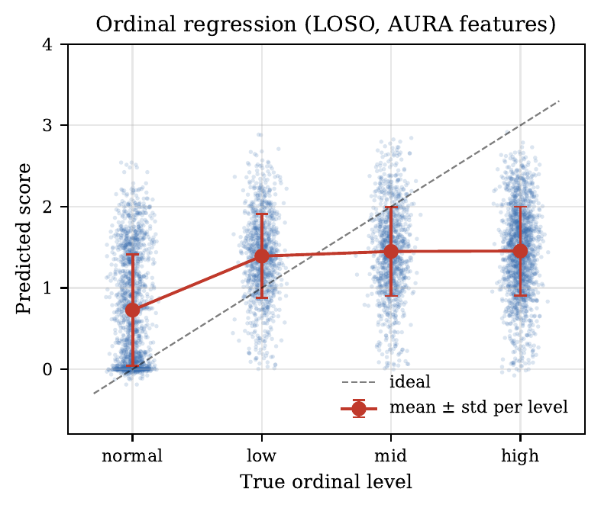
REFORMULACIÓN · YERKES–DODSON
Escala ordinal y tres zonas operativas
Regresión ordinal (0–3)
El 0 % de recall de la clase intermedia bajo clasificación dura se convierte, con puntuación ordinal, en un índice continuo utilizable por el controlador.
MAE
0.90
vs 1.11 del baseline
Spearman ρ
+0.40
estable entre sujetos (±0.13)
±1 nivel
0.58
recupera el orden de la escala
Tres zonas operativas: baja / óptima / alta · LOSO + calibración · baseline por mayoría = 0.388
Método
Exactitud
F1 macro
R(baja)
R(óptima)
R(alta)
Exact. por sujeto
Ordinal HGB → bins
0.510
0.424
0.59
0.81
0.04
0.512
Random Forest balanceado
0.508
0.464
0.67
0.67
0.13
0.509
Gradient boosting balanceado
0.479
0.466
0.72
0.42
0.30
0.485
Jerárquico en dos etapas
0.521
0.484
0.56
0.77
0.16
0.525 ± 0.04
Todos los métodos superan al baseline: la reformulación hace el problema aprendible. El jerárquico es el mejor punto de operación (mayor exactitud, mayor F1, menor varianza entre sujetos), pero concede la clase de sobrecarga — y eso condiciona el diseño del controlador.
Seminario de Tesis III · E. Rafael Hernández Ríos · Agosto 2026
6

Slide 8
ABLACIÓN DE MONTAJE · EEGMAT, 36 SUJETOS
¿Cuántos electrodos hacen falta realmente?
8 ch = 19 ch
0.851 frente a 0.844: recortar de 19 a 8 electrodos no cuesta nada, con 58 % menos características.
2 ch cuesta 4 pts
Fz+Pz mantiene 0.806 con 89 % menos características.
Problema de baja densidad
La estimación de carga no necesita alta densidad: es el resultado que habilita un dispositivo portátil y barato.
Decisión de arquitectura validada: el montaje de 8 canales del dispositivo AURA (Fp1, Fp2, F3, Fz, F4, P3, Pz, P4) no es un compromiso por costo — iguala al 10–20 completo en esta tarea. La diadema comercial es suficiente para la consola adaptativa.
Seminario de Tesis III · E. Rafael Hernández Ríos · Agosto 2026
7

Slide 9
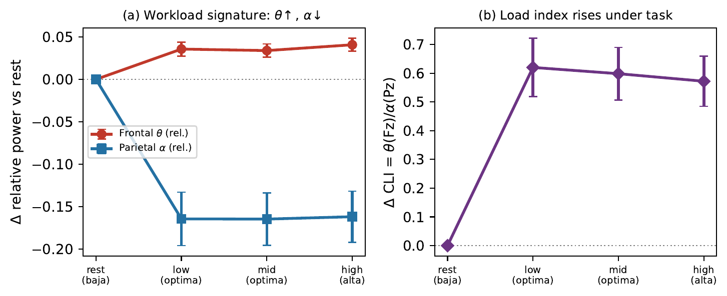
HONESTIDAD CIENTÍFICA · DESCOMPOSICIÓN
Qué mide realmente el índice CLI
CLI = θ(Fz) / α(Pz)
Pero el numerador no aporta nada
Sube ×1.93 (mediana) de reposo a tarea, en 31 de 36 sujetos. Wilcoxon W = 34, p = 1.1 × 10⁻⁷.
La theta frontal se queda plana (0.95 del reposo, p = 0.26). La alpha parietal cae a la mitad (0.51, p = 2.3 × 10⁻⁵, en 32 de 36). La desincronización alfa por sí sola produce ×1.95 — es decir, todo el efecto.
Por qué lo reportamos así
Sigue siendo un marcador válido y muy significativo de esfuerzo: 51 sujetos, dos sistemas de registro.
Pero en estos datos es una medida de supresión alfa con nombre de θ/α.
Se replica en AS: alfa cae a 0.31 del reposo en Fz (15 de 15); theta en Fz no se mueve (0.98, p = 0.85).
Consecuencia práctica: un montaje elegido para captar alfa posterior conviene más que uno pensado para theta frontal.
Potencias de banda normalizadas al reposo del sujeto y el índice resultante.
Seminario de Tesis III · E. Rafael Hernández Ríos · Agosto 2026
8
Notes:
Este es el punto que más va a discutir el comité. La literatura atribuye el efecto a la theta frontal; en nuestros datos, con dos sistemas distintos, el efecto es alfa. No invalida el índice, pero cambia su interpretación y la elección de montaje.

Slide 10
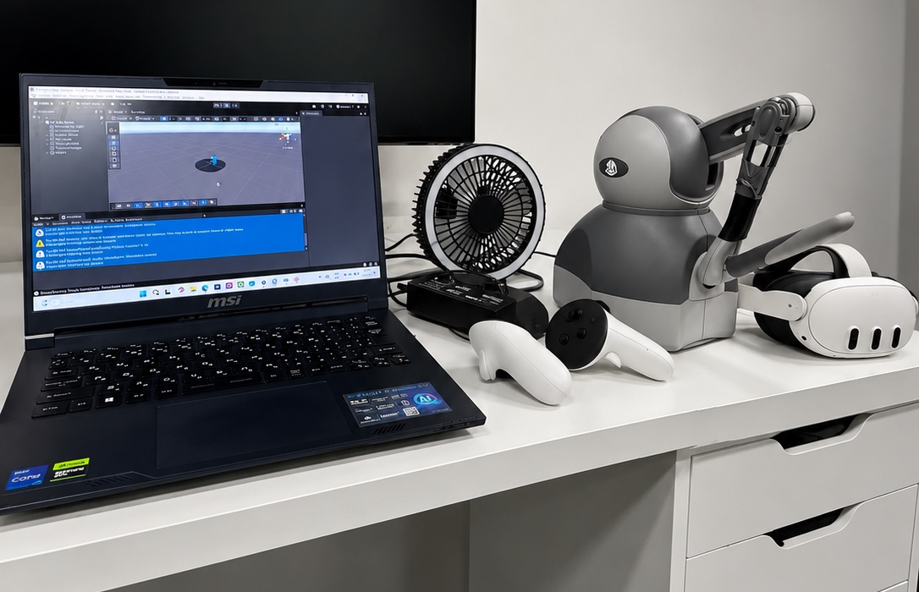
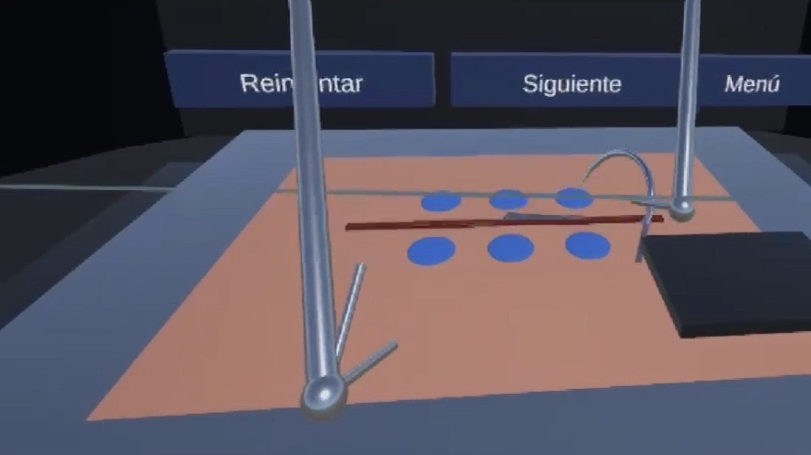
AVANCE 2 · ENTORNO VR (B4–B6)
Entrenador de sutura robótica: de diseño a plataforma
Teleoperación
Instrumentos con pivote fijo en trócar y escalado de movimiento maestro–esclavo, clutch y muñeca tipo EndoWrist. El escalado es la principal perilla de dificultad.
Háptica real
El instrumento derecho se entrega en caliente al stylus 3D Systems Touch (OpenHaptics): contacto tisular como resorte-amortiguador (320 N/m) y restricción de trócar, hasta 3.3 N a 50 Hz.
Cinco ejercicios
Manejo de aguja · precisión en anillos · punto simple · sutura continua · nudo intracorpóreo. Tejido deformable e hilo con física Verlet y umbral de tensión.
Telemetría
20 Hz: posición de ambas puntas y cierre de mandíbulas. Por intento: tiempo, longitud de trayectoria, errores tipificados y precisión en mm.
Banco de trabajo y vista del campo quirúrgico durante el punto simple.
Unity 6 · OpenXR · Meta Quest 3 (autónomo) · repositorio propio, clonar y correr
Seminario de Tesis III · E. Rafael Hernández Ríos · Agosto 2026
9
Notes:
Lo importante para la tesis: la háptica es una magnitud física que el controlador puede escalar, no una vibración. Eso la convierte en actuador legítimo sobre la variable que estamos regulando.

Slide 11
AVANCE 3 · BUCLE CERRADO
Controlador de dificultad: del score a la plataforma
El controlador consume un score de carga por ventana (4 s, stride 2 s) y mantiene un escalar de dificultad d ∈ [0,1], donde d = 0.5 reproduce exactamente la configuración de serie del entrenador.
1
Suavizado
2
Banda muerta
+ histéresis
3
Persistencia
4
Refractario
EMA con λ = 0.6
Zona óptima entre 1.0 y 1.6; los umbrales se desplazan 0.12 contra el sentido de marcha
La nueva zona debe sostenerse 3 ventanas (6 s) antes de adoptarse
10 s sin nuevas acciones, para dar tiempo a que el aprendiz responda
Pasos asimétricos, a propósito
Qué puede moverse y cuándo
Aliviar tras una lectura de sobrecarga es la dirección segura y debe ser pronta (Δ↓ = 0.15). Exigir más tras una lectura de infracarga debe ser gradual (Δ↑ = 0.08): un score bajo también aparece entre sub-tareas.
Continuos (escalado de movimiento, ganancia háptica, umbral de tensión): al instante y rampados, para que no se sientan como un tirón. De frontera (dianas y umbrales de puntuación): solo entre ejercicios — cambiar el criterio de calificación a media sutura invalida la comparación.
Puerta de desempeño: el segundo camino, sin pasar por el EEG
El entrenador ya sabe en línea si el aprendiz está fallando (punción fuera de diana, tensión excesiva, aguja caída). Si la lectura EEG dice sobrecarga pero no hay errores recientes, el controlador sostiene en vez de aliviar: es esfuerzo productivo, no saturación.
Seminario de Tesis III · E. Rafael Hernández Ríos · Agosto 2026
10

Slide 12
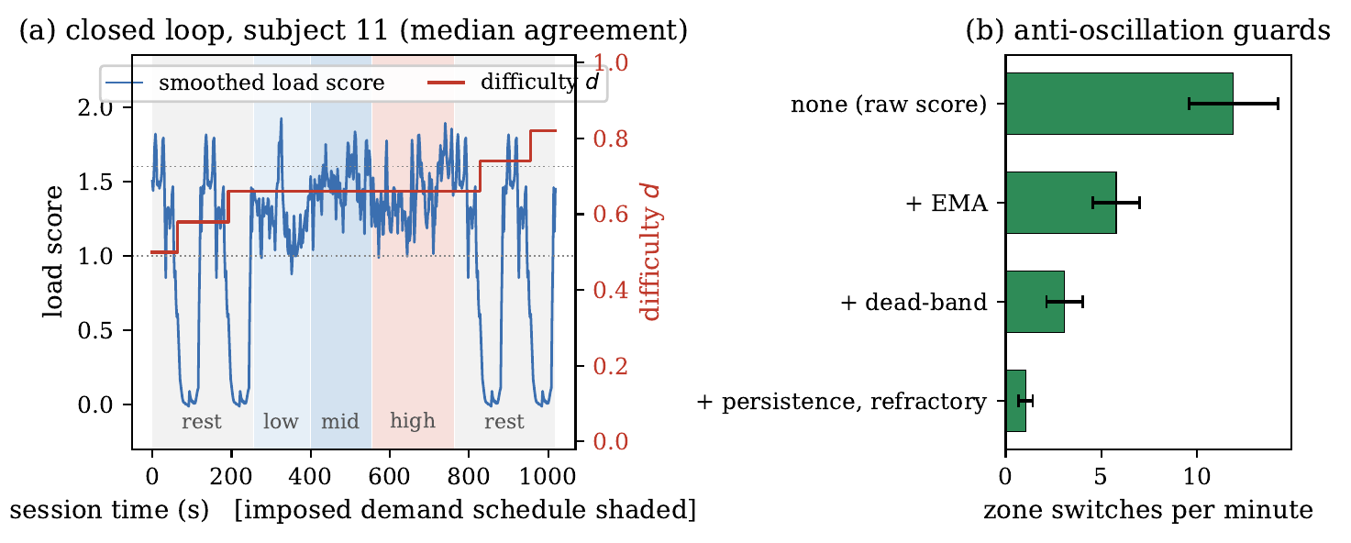
EVALUACIÓN SOFTWARE-IN-THE-LOOP
El bucle, medido: guardas anti-oscilación
Protocolo: se reproducen 5,369 estimaciones de carga por ventana de 15 sujetos, cada una producida por un modelo que nunca vio a esa persona, sobre una rampa impuesta reposo → baja → media → alta → reposo (12 min por sujeto en promedio).
12.2 → 1.2
conmutaciones de zona por minuto
7.2 → 0.6
acciones de dificultad por minuto
cada 8 s → cada 100 s
frecuencia con que se reconfigura el entrenador
(a) Sesión del sujeto en la mediana de concordancia. (b) Conmutaciones de zona por minuto al añadir las guardas.
Y sin costo en concordancia: 0.534 sin guardas → 0.572 con todas (baseline por mayoría 0.467). Filtrar nueve de cada diez conmutaciones no empeoró el seguimiento.
Por qué importa
Actuar directamente sobre el score crudo reconfiguraría el entrenador cada ocho segundos: es imposible entrenar así. Cada guarda elimina aproximadamente la mitad de lo que queda. El resultado es un lazo que un aprendiz puede habitar.
Seminario de Tesis III · E. Rafael Hernández Ríos · Agosto 2026
11

Slide 13
HALLAZGO CON CONSECUENCIA DE DISEÑO
El bucle es asimétrico: reconoce el reposo, no la sobrecarga
Dirección «infracarga»
Dirección «sobrecarga»
¿Estimador o política?
Sujetos detectados
15 / 15
Sujetos detectados
12 / 15
Alimentando la misma política con la condición impuesta en lugar del score EEG:
Precisión
0.89 ± 0.16
Precisión
0.46 ± 0.25
concordancia 0.572 → 0.971 precisión alta 0.46 → 0.96 recall alta 0.37 → 0.97
Recall
0.67 ± 0.12
Recall
0.37 ± 0.33
Latencia de reacción
22.5 s
Latencia de reacción
37.7 s
El límite está en la percepción, no en la lógica del controlador.
Mover el umbral no lo rescata
Consecuencia de diseño para el Año 3
Barriendo θ_hi de 1.5 a 2.0, el recall nunca pasa de 0.49 y la precisión nunca de 0.54. Las falsas alarmas bajan del 16 % al 3 % solo porque el controlador deja de llamar «alta»: en el extremo superior pierde el estado por completo en 10 de 15 sujetos.
Gobernar cada dirección con una fuente distinta: el EEG decide cuándo subir la exigencia (que es donde acierta) y la telemetría de desempeño del propio entrenador —errores, tensión excesiva, trayectorias— decide cuándo aliviar. Es más honesto que seguir afinando un único estimador.
Seminario de Tesis III · E. Rafael Hernández Ríos · Agosto 2026
12
Notes:
Este es probablemente el aporte de sistema más citable: no es un resultado de accuracy, es una consecuencia arquitectónica derivada de medir el lazo.

Slide 14
TIEMPO REAL, MEDIDO
Presupuesto de latencia: el cómputo no es el cuello de botella
Etapa
Media (ms)
p95 (ms)
Extracción de características (4 s, 8 ch)
10.81
11.24
0.8 %
Calibración por sujeto
0.003
0.003
del stride de 2 s se consume en cómputo y comunicación
Inferencia del regresor ordinal
5.17
7.28
Paso de la política adaptativa
0.002
0.002
Salto UDP al entrenador
0.046
0.068
Lo que el aprendiz sí percibe
La longitud de ventana (4 s) y las guardas, no el cómputo.
Las latencias de reacción reales son de 22 a 38 s: cuatro órdenes de magnitud mayores.
Añadir el bosque aleatorio binario junto al regresor costaría 11.2 ms más — sigue sobrando margen.
Total por ventana
16.03
18.59
Medido en un solo hilo de un Apple M1 Pro, ventana a ventana — nunca por lotes, porque un lazo no puede agrupar.
Seminario de Tesis III · E. Rafael Hernández Ríos · Agosto 2026
13

Slide 15
DECISIÓN INFORMADA POR LOS DATOS
Sonda sobre nuestras propias grabaciones AURA
Pregunta: ¿pueden nuestras sesiones sustituir al dataset público como base del artículo de método?
7 de 16
2.6 Hz
0.638
sesiones muestrean lo bastante rápido para ver alfa
en ocho sesiones: con Nyquist en 1.3 Hz, theta y alfa son irrecuperables
exactitud binaria LOSO, por debajo de su propio baseline por mayoría (0.657)
La firma fisiológica sí está presente
El control descarta que sea culpa de las features
Normalizado al reposo (baseline → baja → alta):
θ(Fz) 1.00 → 0.94 → 1.93 α(Pz) 1.00 → 0.67 → 0.95 CLI 1.00 → 0.96 → 1.30
Pero «baja» no queda entre reposo y «alta»: no hay estructura ordinal (ρ = −0.07 ± 0.38).
Con exactamente las mismas 16 características theta/alfa, el dataset público alcanza 0.813 — casi lo mismo que con las 218 del pipeline completo. El conjunto de características no es el limitante: el 0.638 viene de los datos.
Decisión: el dataset público queda como base del artículo de método; nuestras grabaciones sostienen una figura fisiológica suplementaria. Se re-adquiere el corpus propio con tasa de muestreo verificada antes del experimento del Año 3 — el criterio de Nyquist entra al protocolo de adquisición.
Seminario de Tesis III · E. Rafael Hernández Ríos · Agosto 2026
14
Notes:
Aquí conviene ser explícito con el comité: encontramos un problema de instrumentación en nuestras propias grabaciones, lo cuantificamos, y ajustamos el protocolo en lugar de forzar un resultado.

Slide 16
PRODUCCIÓN
Publicaciones y productos académicos
ISIE 2026 — IEEE
Tesis
Validation of a Theta/Alpha (Fz/Pz) EEG-Based Cognitive Load Index for Workload-Aware Human–Machine Systems
Presentado
Cap. 1–3: redactados
Cap. 4: consola adaptativa
Cap. 5: IA cognitiva — reescrito con los resultados LOSO
Cap. 6: diseño del experimento de validación
Wiley — Advances in Human-Computer Interaction
A Compact EEG-Based Cognitive Load Index: Controlled and Ecological Validation of a Regional Theta/Alpha Ratio
En revisión
Artículo de método (en preparación)
Código y datos
A Deployable, Interpretable EEG Cognitive-Load Index — protocolo honesto LOSO, ablación de montaje y descomposición del índice
Borrador completo
Pipeline EEG reproducible (un comando por etapa)
Dataset AURA anonimizado publicado
Entrenador VR: clonar y correr
COMRob 2026 (en preparación)
EEG Cognitive-Load Control of a Robotic Suturing Trainer — plataforma, controlador y evaluación del lazo
Borrador completo
Retribución social: 2 participaciones en «Tecnoverso» (Radio UAEH) · talleres de tecnología en Japón (Mirai Innovation Research Institute)
Seminario de Tesis III · E. Rafael Hernández Ríos · Agosto 2026
15

Slide 17
CRONOGRAMA DOCTORAL
Dónde estamos y qué sigue
AÑO 1 · 2025–2026
AÑO 2 · 2026–2027
AÑO 3 · 2027–2028
COMPLETADO
EN CURSO
SIGUIENTE
Índice CLI validado (ISIE + Wiley)
Pipeline EEG y repositorio
Capítulos 1 y 3
Arquitectura B1–B8 definida
Módulo B3 con validación honesta ✓
Entorno VR de sutura + háptica ✓
Controlador de bucle cerrado ✓
Evaluación software-in-the-loop ✓
Falta: EEG→VR en vivo con usuario
Falta: re-adquisición del corpus propio
Experimento control vs adaptativo (N = 24–30)
Doble fuente: EEG para exigir, desempeño para aliviar
Análisis EEG + VR + háptica + NASA-TLX
Redacción y defensa
Hito inmediato (próximos 3 meses): conectar el proceso de inferencia al entrenador por UDP y correr el primer piloto interno (N = 5–8) con la diadema puesta.
Seminario de Tesis III · E. Rafael Hernández Ríos · Agosto 2026
16

Slide 18
CONCLUSIONES
Cuatro cosas que hoy sé y en junio no
01
El estimador aguanta un protocolo honesto.
0.82 y 0.76 de exactitud reposo–tarea en 51 sujetos y dos sistemas de registro, con calibración por sujeto y LOSO estricto. La palanca es el protocolo, no el modelo.
02
El índice CLI mide supresión alfa, no theta frontal.
El numerador está plano en ambos datasets; la caída de alfa parietal explica la totalidad del efecto ×1.93. Cambia la interpretación y la elección de montaje.
03
El sistema completo ya está construido y medido.
Entrenador VR háptico de sutura, controlador de dificultad con guardas, 16 ms de latencia de cómputo sobre un stride de 2 s. Falta el usuario, no el software.
04
El lazo debe gobernarse con dos fuentes.
El EEG reconoce el reposo con 0.89 de precisión y la sobrecarga con 0.46. Con entrada perfecta la política alcanza 0.971: el límite es la percepción, y la telemetría de desempeño debe cubrir la dirección débil.
M. Eng. Edgar Rafael Hernández Ríos · Seminario de Tesis III · Agosto 2026
Notes:
Cerrar con la idea de que el año produjo tanto resultados positivos como dos correcciones de rumbo bien fundamentadas: la interpretación del índice y la arquitectura del lazo.

